Slide 1
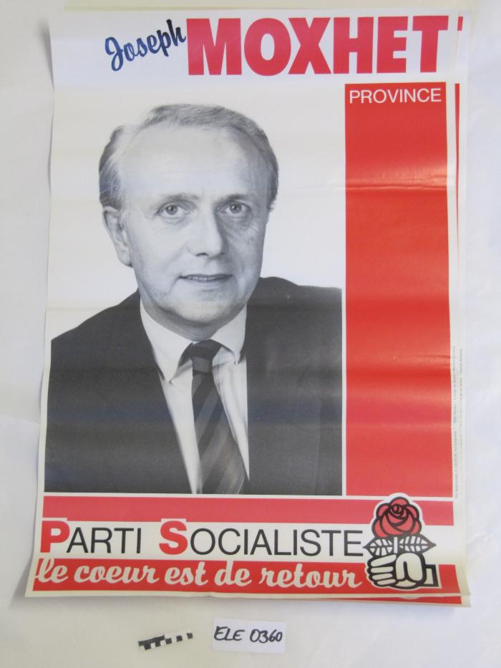
Joseph Moxhet : Parti socialiste : le cœur est de retour (ARC-C AFF ELE 0360)

